Slide 1
Научно-консультативный совет при Законодательном Собрании Нижегородской области 2015-2017 гг.

Slide 2
Динамика заседаний совета с 2009 по 2017 гг.

Slide 3
Динамика подготовленных и рассмотренных экспертных заключений совета с 2009 по 2017 гг.

Slide 4
Целями деятельности Совета являются:
выработка предложений по совершенствованию законодательства Нижегородской области;
правовое просвещение населения Нижегородской области.

Slide 5
Задачами Совета являются:
экспертиза законов Нижегородской области и постановлений Законодательного Собрания Нижегородской области, проектов законов области и проектов постановлений Законодательного Собрания;
участие в прогнозировании законотворческой деятельности Законодательного Собрания Нижегородской области, в разработке предложений по совершенствованию законов области и постановлений Законодательного Собрания;
выявление возможных негативных социальных, экономических, экологических и других последствий действия принимаемых законов области и постановлений Законодательного Собрания.

Slide 6
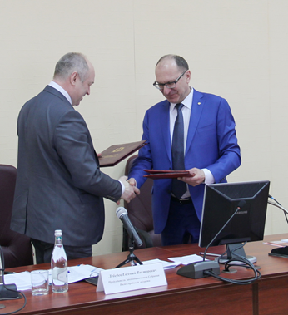
Выездные мероприятия совета День Законодательного Собрания Нижегородской области в Нижегородском государственном техническом университете им. Р.Е. Алексеева 22 апреля 2016 года

Slide 7
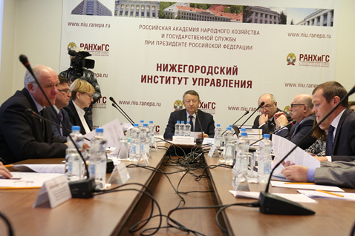
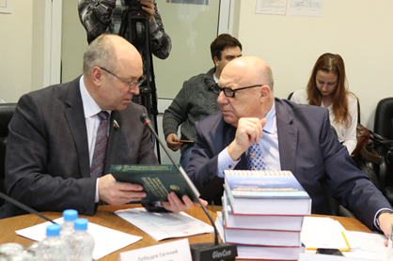
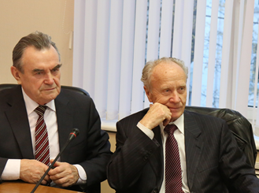
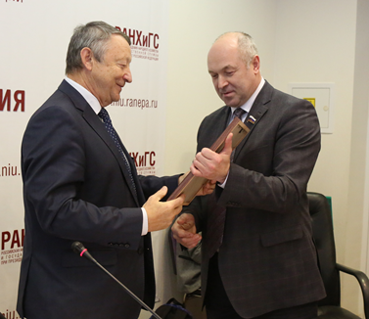
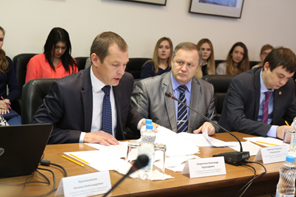
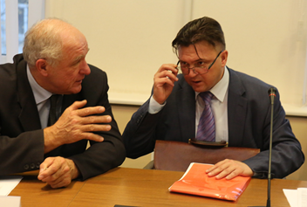
Расширенное заседание совета в НИУ - филиала Российской академии народного хозяйства и государственной службы при Президенте Российской Федерации 17 октября 2016 года

Slide 8
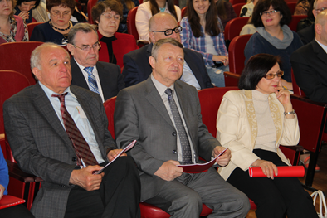
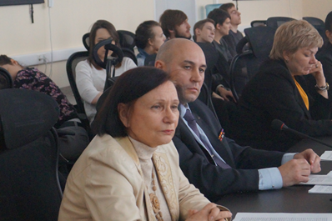
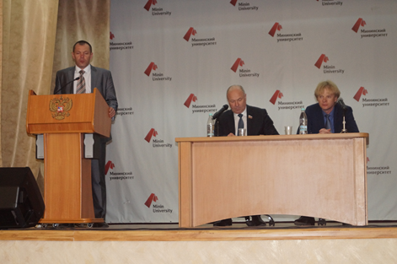
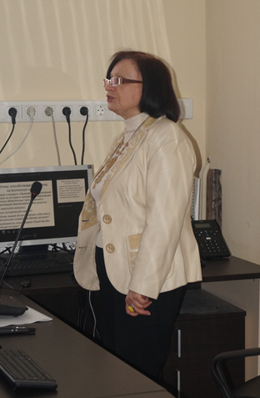
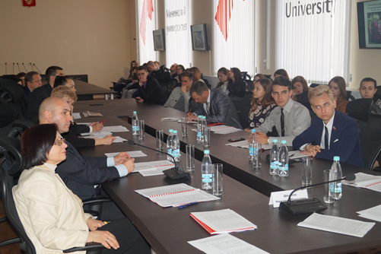
День Законодательного Собрания Нижегородской области в Нижегородской государственной педагогическом университете 22 мая 2017 года

Slide 9
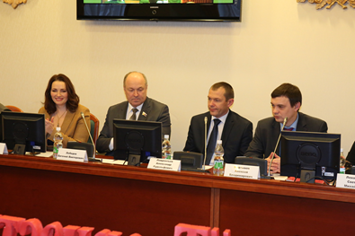
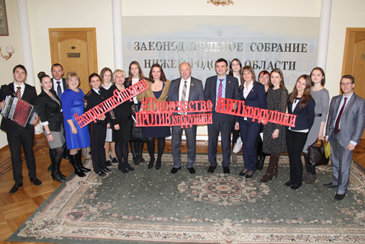
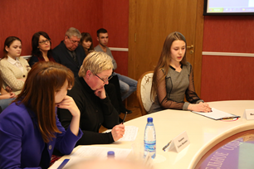
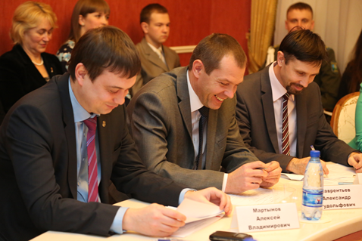
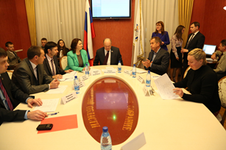
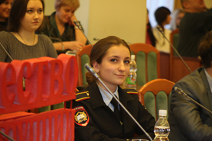
Работа в составе конкурсной комиссии областного конкурса «Творчество против коррупции» в 2015 и в 2016 гг.

Slide 10
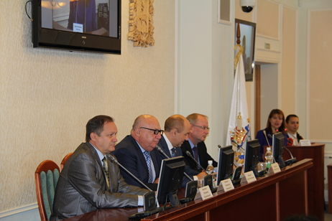
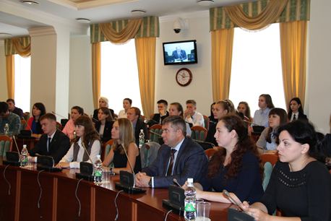
Работа в составе конкурсной комиссии конкурса «Я – законодатель»

Slide 11
Новеллы работы 4 состава совета:
участие в разработке проекта закона Нижегородской области «О праздниках и памятных датах Нижегородской области», разработанный Молодежным парламентом при Законодательном Собрании Нижегородской области;
разработка концепции проекта закона Нижегородской области «О Торгово-промышленной палате Нижегородской области»;
участие в подготовке проекта постановления Законодательного Собрания «Об утверждении Положения об общественном совете при Законодательном Собрании Нижегородской области»;
участие в систематизации базовых законов Нижегородской области.

Slide 12
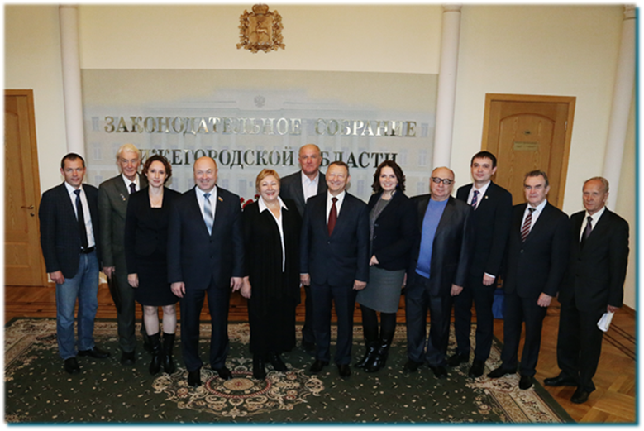
В научной работе нельзя делать уверенных прогнозов на будущее, так как всегда возникают препятствия, которые могут быть преодолены лишь с появлением новых идей. Нильс Бор

